Slide 1
制作个性化台历
—数字化图像的简单合成

Slide 2
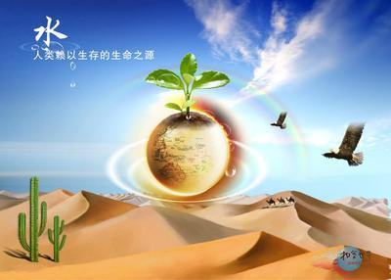
欣赏图片 想一想

Slide 3
欣赏图片 想一想

Slide 4
欣赏图片 想一想

Slide 5
欣赏图片 想一想

Slide 6
思考：
C
思考一：这些图片是通过照相机直接拍摄得
来的吗？
思考二：它们是经过怎么处理得出的？
C
C
C
C
C
C
C
C

Slide 7
通过这几幅图，我们不难发现，一般情况下，为表达某个主题，我们会把相关的图像和文字结合起来，这就是图像的合成。在制作合成图像时，我们需要在同一个图片中建立多个图层来存放不同的图像元素（包括图片和文字），而这多个图层之间可以任意叠放。

Slide 8
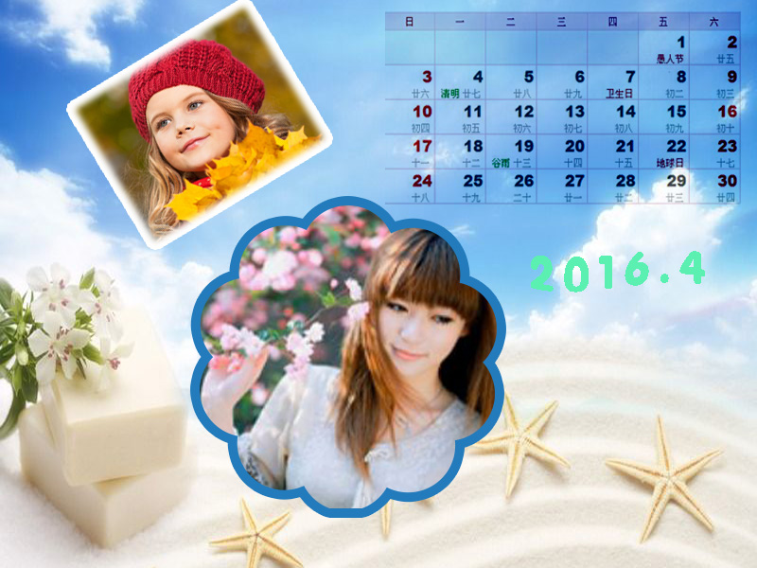
数字化图像的简单合成-制作个性化台历

Slide 9
数字化图像的简单合成-制作个性化台历
第一环节 演示月历的制作过程
备用素材 （2张图片）背景图片 1月份图片
制作步骤：
1.打开ps，新建一个800*600 图片文件
2.选择素材，在ps中打开背景图片和月历图片
3.利用选择工具，拖动背景图和月历图到新文件中

Slide 10
数字化图像的简单合成-制作个性化台历
第二环节 学生实践活动
要求
每12个同学为一组
组内成员讨论，统一作品风格，每人选做一个月的月历图，全组完成一个台历
作品大小统一：800*600像素
操作步骤及技术支持参考小助手

Slide 11
C
活动一：体验图像的初步合成
制作有背景的月历图
C
C
学生活动
浏览素材，小组分工，选择月份
简单模仿：新建800*600像素文件，依次添加背景图和月历表
C
技术：拖动
C

Slide 12
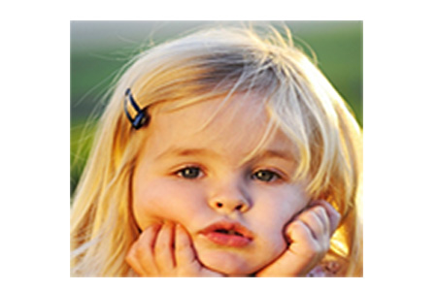
活动二：加入个性化元素
在图像上加上喜爱的人物照片
在原有的月历上，添加人物的照片
发现问题：图像画面不和谐，合成的痕迹明显
解决办法：设置羽化
羽化： 就是使你选定范围的图边缘达到朦胧的效果。
羽化值越大，朦胧范围越宽，羽化值越小，朦胧范围越窄。

Slide 13
C
C
文字处理部分
添加文字：给月历表添加年份及月份
C
C
C
C
C
参看教师演示及操作小助手
调试软件
C

Slide 14
活动三：修饰美化作品
美化自己的月历图
C
调整图像大小和位置
调整图像大小 利用自由变换工具调整图像大小和角度
C

Slide 15
活动三：修饰美化作品
美化自己的月历图
思考：
C
怎样才能让我们的月历更美观一些？
C
图层样式的应用

Slide 16
C
C
C
C
课堂拓展：自定义形状工具、选择性粘贴
C
C
C
参看教师演示及操作小助手
调试软件
C

Slide 17
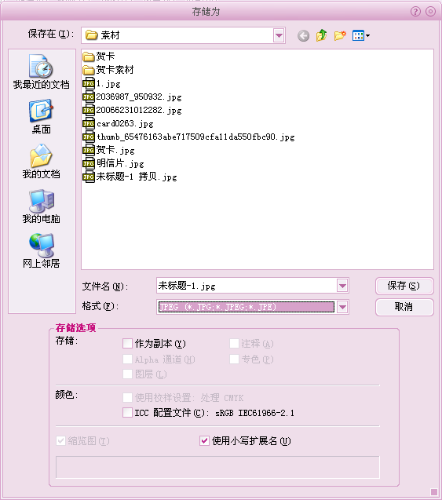
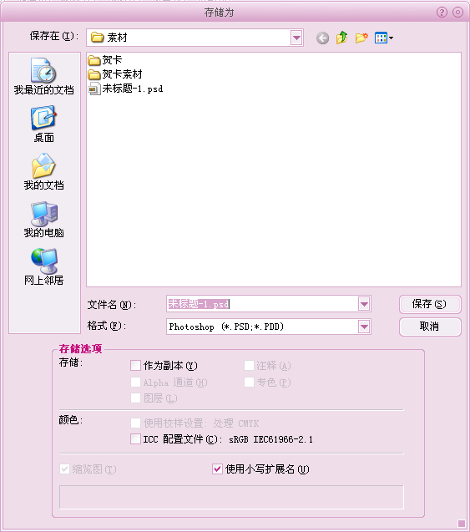
第三环节 作品上传
第一次保存为.JPG文件。
第二次保存为.PSD文件。

Slide 18
总结：
C
学会制作月历图
C
过渡效果：羽化
调整图像大小：自由变换
C
图像的合成
C
添加文字
图层样式应用
C
C

Slide 19
布置课外任务
C
C
C
为了使作品成为一个完整体系，请利用图像合成技术，为我们的台历设计一个封面
C
C
C

Slide 20
谢谢观看
C
C
C
C

